Slide 1
Bērnu antropometrisko parametru un skolu vides pētījums Latvijā, 2018./2019.mācību gada dati
Pētījuma darba grupa: Biruta Velika
Daiga Grīnberga
Iveta Pudule

Slide 2
Latvija kopš 2007.gada ir Pasaules Veselības organizācijas (PVO) Eiropas reģiona Bērnu aptaukošanās pārraudzības iniciatīvas (COSI) dalībvalsts, kas īsteno Bērnu antropometrisko parametru un skolu vides pētījumu.
Latvijā, šīs iniciatīvas ietvaros, pēc vienotas metodikas ir veiktas piecas Bērnu antropometrisko parametru un skolu vides pētījuma kārtas.
Bērnu antropometrisko parametru un skolu vides pētījuma 2018./2019.gada kārtu realizēja 40 PVO Eiropas reģiona dalībvalstis.
Informācija par iniciatīvu:
http://www.euro.who.int/en/health-topics/disease-prevention/nutrition/activities/who-european-childhood-obesity-surveillance-initiative-cosi

Slide 3
Mērķis
Iegūt informāciju par liekās ķermeņa masas un aptaukošanās izplatību septiņus un deviņus gadus veciem bērniem, šo bērnu veselības paradumiem mājās, kā arī skolu vides atbilstību veselīgu paradumu veicināšanai.

Slide 4
Metodika
Monitoringa tipa šķērsgriezuma populācijas pētījums;
Mērķa grupa: 7-gadīgi 1.klases skolēni un 9-gadīgi 3.klases skolēni;
Aktīvā vecāku piekrišana bērna dalībai pētījumā;
Reprezentatīva atlase: 94 Latvijas vispārizglītojošās skolas;
Sasniegtā atlase 1.klasēs– 3477 skolēni;
Sasniegtā atlase 3.klasēs - 3554 skolēni;
Vienādi mērinstrumentu komplekti;
Ķermeņa masas indeksa (ĶMI) aprēķināšanai izmantota PVO percentiļu metode, atbilstoši katra bērna dzimumam un vecumam.

Slide 5
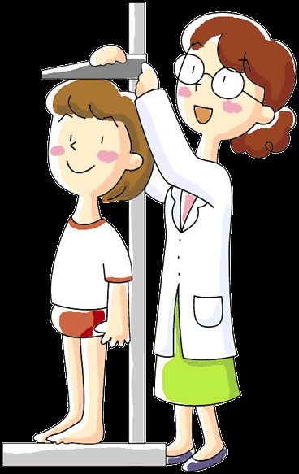
7-gadīgo un 9-gadīgo skolēnu antropometrisko parametru dati

Slide 6
7-gadīgu pirmklasnieku ĶMI novērtējums, izmantojot PVO percentiļu metodi (%), 2008.-2018.

Slide 7
Liekas ķermeņa masas un aptaukošanās izplatība 7-gadīgajiem 1.klases skolēniem dzimuma un dzīvesvietas grupās (%), 2008.-2018.

Slide 8
9-gadīgu 3.klases skolēnu ķermeņa masas indeksa novērtējums, izmantojot PVO percentiļu metodi (%), 2015.-2018.

Slide 9
Liekas ķermeņa masas un aptaukošanās izplatība 9-gadīgajiem 3.klases skolēniem dzimuma un dzīvesvietas grupās (%), 2015.-2018.

Slide 10
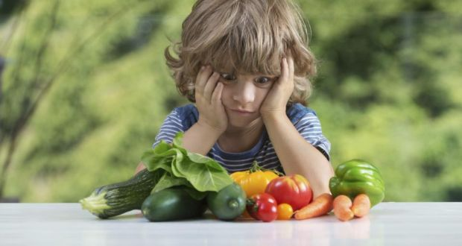
Bērnu uztura un fiziskās aktivitātes paradumi ģimenē. Vecāku anketas dati

Slide 11
Fiziskās aktivitātes izplatība nedēļā brīvajā laikā, kad skolēni apmeklē sporta un/vai deju nodarbības (%), 2015.-2018.

Slide 12
Fiziskās aktivitātes izplatība dienā brīvajā laikā darba dienās un brīvdienās (%), 2018.
Notes:
kad skolēns mājās, ārā vai kaut kur citur parasti aktīvi un enerģiski spēlējas

Slide 13
TV un elektronisko ierīču lietošanas izplatība dienā brīvajā laikā darba dienās un brīvdienās (%), 2018.

Slide 14
Svaigu augļu lietošana uzturā katru dienu, dzimuma un vecuma grupās (%), 2015.-2018.

Slide 15
Svaigu dārzeņu lietošana uzturā katru dienu, dzimuma un vecuma grupās (%), 2015.-2018.

Slide 16
Vecāku viedoklis par viņu bērnu ķermeņa svaru salīdzinājumā ar mērīto antropometrisko datu ĶMI novērtējumu, 7-gadīgajiem un 9-gadīgajiem skolēniem (%), 2018.

Slide 17
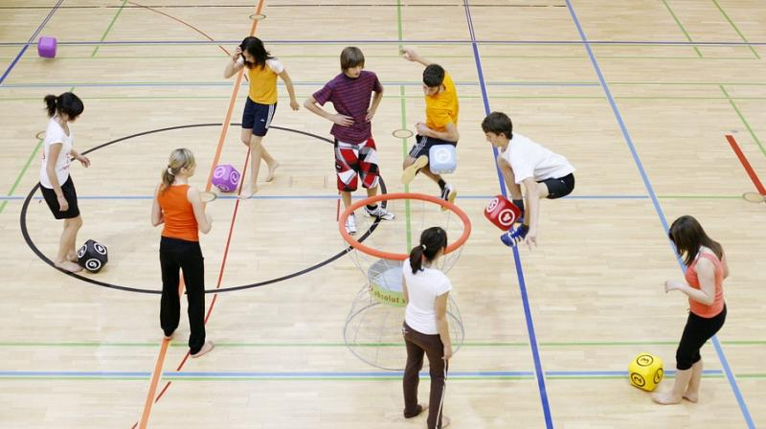
Skolu vides atbilstība veselīgu paradumu veicināšanai skolēniem Skolu administrācijas anketas dati

Slide 18
Skolu īpatsvars, kurās ir kafejnīca/ veikals (%), 2008.-2018.

Slide 19
Pārtikas produkti un dzērieni, kuri nav pieejami skolā (skolas ēdnīcā, kafejnīcā/veikalā, preču pārdošanas automātos) (%), 2015. - 2018.

Slide 20
Skolās organizēto sporta/fizisko aktivitāšu pulciņu apmeklētības īpatsvars pamatskolas skolēniem pēc skolas atrašanās vietas (%), 2018.

Slide 21
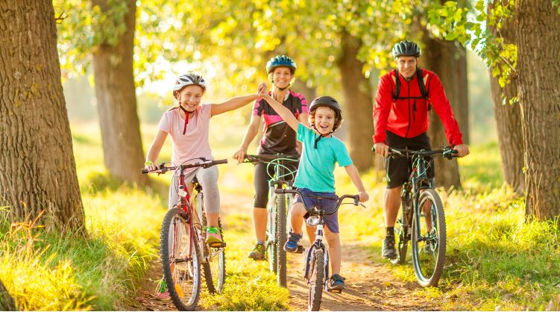
Paldies par uzmanību! Ziņojums pieejams SPKC mājas lapā: https://spkc.gov.lv/lv/statistika-un-petijumi/petijumi-un-zinojumi/veselibu-ietekmejoso-paradumu-/
08.01.2020

